Slide 1
Arrecifes y comunidades coralinas de las islas y costa de Nayarit: lecciones aprendidas en 25 años
Coral reefs and coral communities of the islands and coast of Nayarit: lessons learned in 25 years
Dr. Amílcar Leví Cupul Magaña – Dra. Alma Paola Rodríguez-Troncoso
Centro Universitario de la Costa, U de G
La Peñita de Jaltemba, Nayarit
22 Marzo 2023

Slide 2
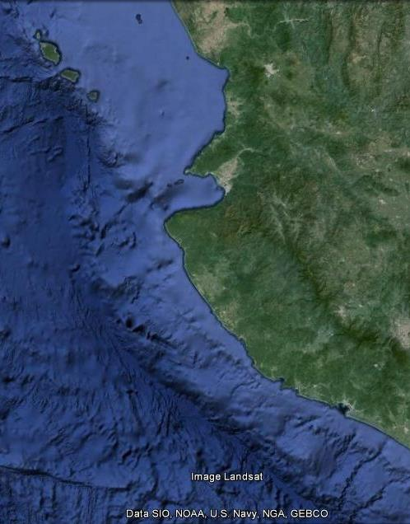
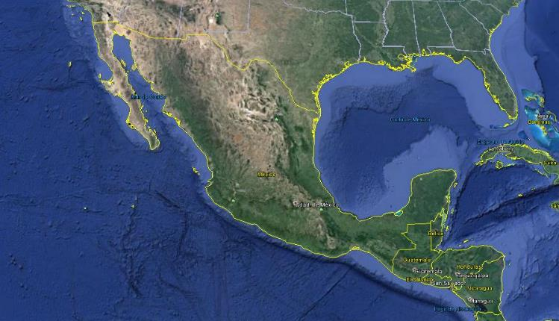

Slide 3
Islas Marietas
Isla Isabel
Islas Marías
PM/ENSO
Costa Sur
1995
1997-98
2002
2004
2007
2011
2015-16
2018
2022
Experimental
Laboratorio
El Niño

Slide 4
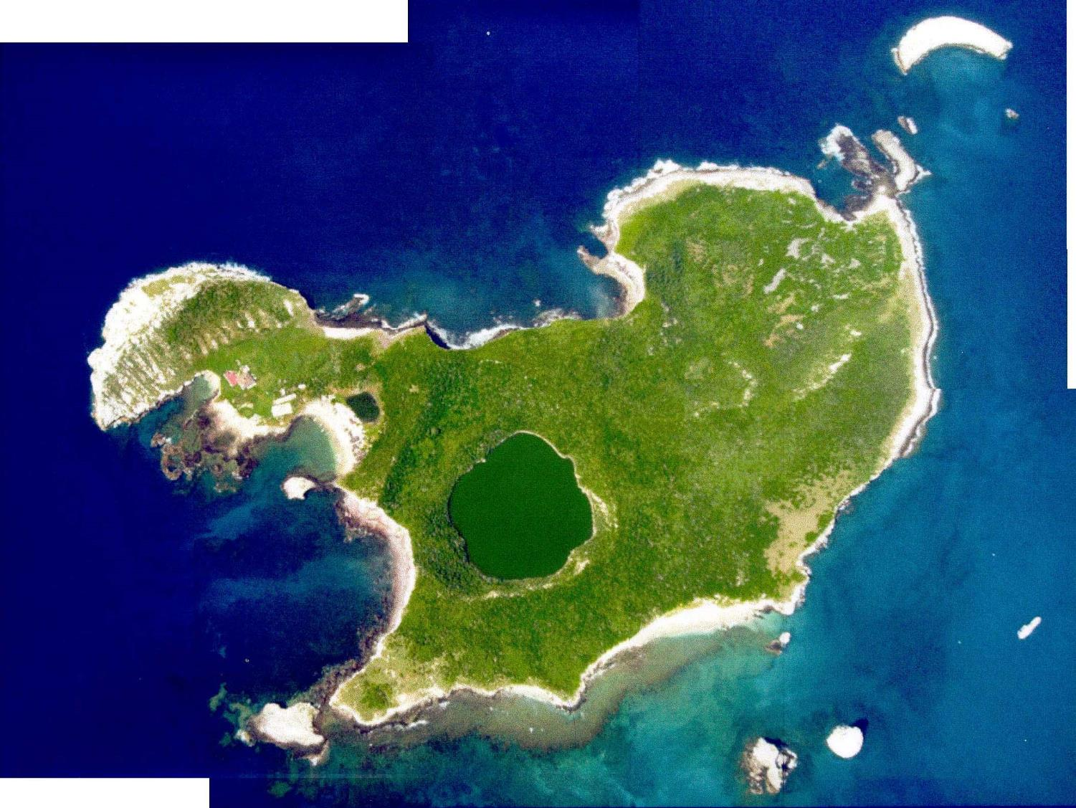

Slide 5
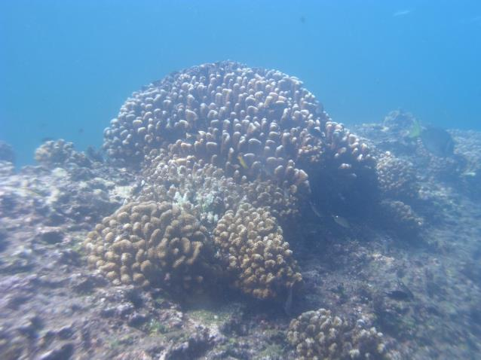
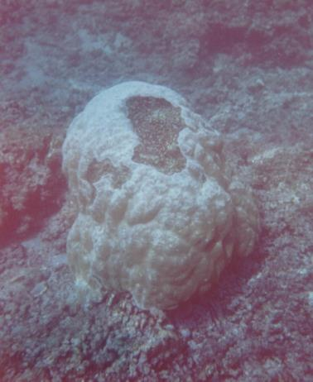
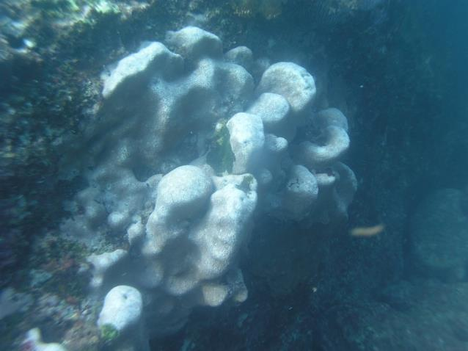
4 Géneros 4 Genus
Pocillopora (5)
Psammocora (3)
Porites (3)
Pavona (3)

Slide 6
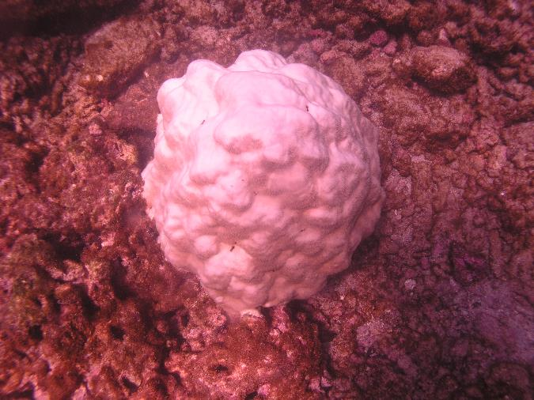
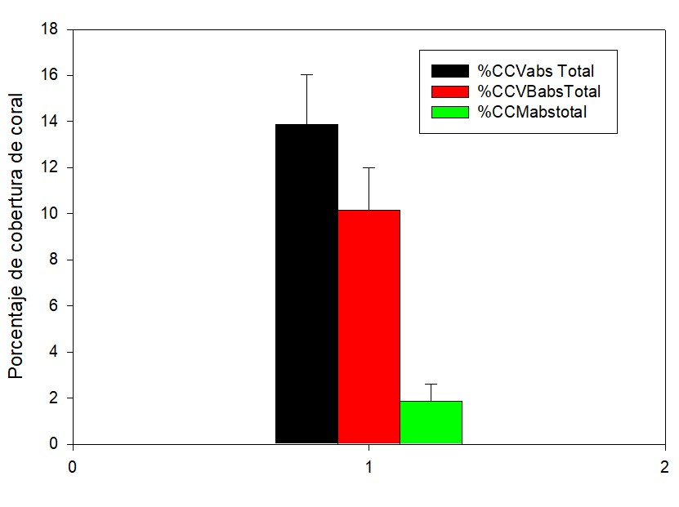
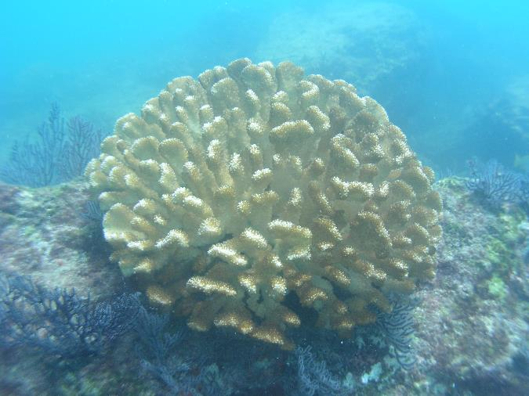
percent coral cover

Slide 7
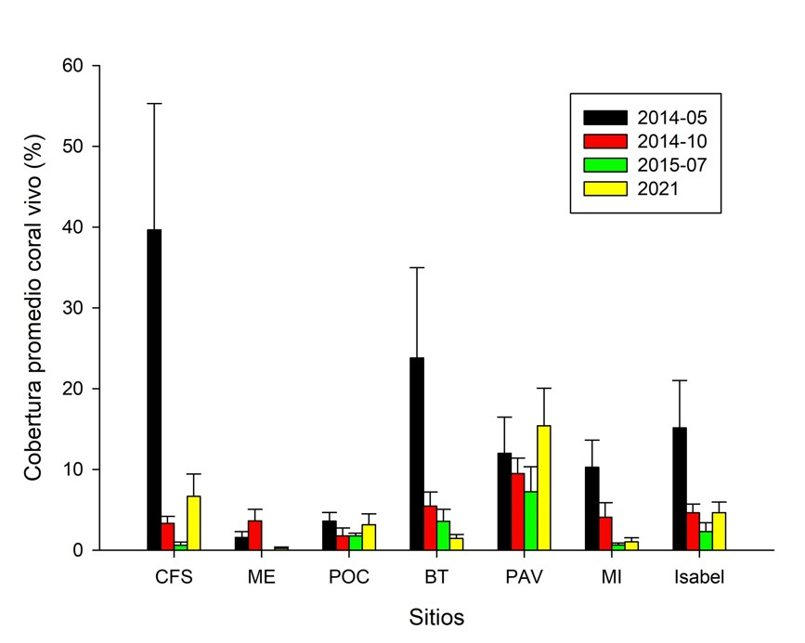
Especies presentes 2021
Species in 2021
Porites (2)
Pocillopora (2)
Pavona (2)
Psammocora (2)
Cobertura Coverage 4.7%

Slide 8
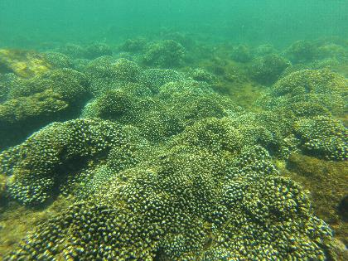
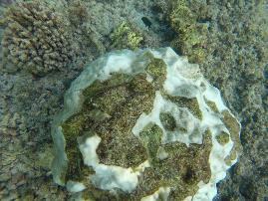
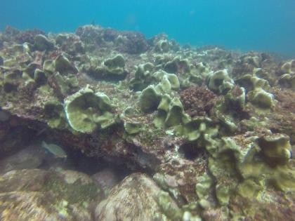
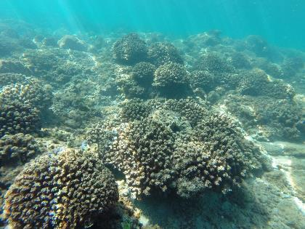

Slide 9
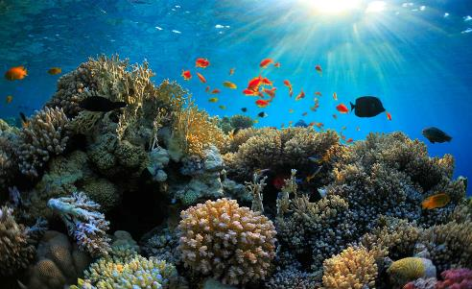
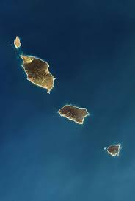
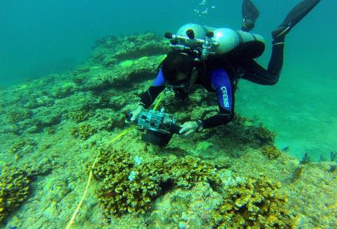

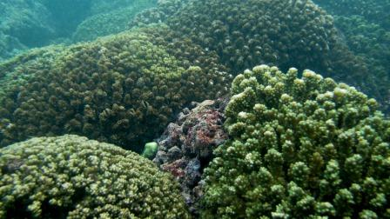
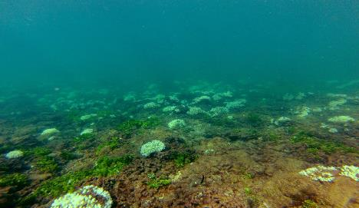
Reserva de Biosfera Archipiélago Islas Marías
Zona de conectividad e Importancia ecológica
Zonas prioritarias de conservación
Especies emblemáticas
y endémicas en peligro
Amenazas y riesgos locales

Slide 10


Islas Marías Archipelago Biosphere Reserve
Connectivity Zone and Ecological Importance
Priority conservation areas
emblematic species
and endemic endangered
Local threats and risks

Slide 11
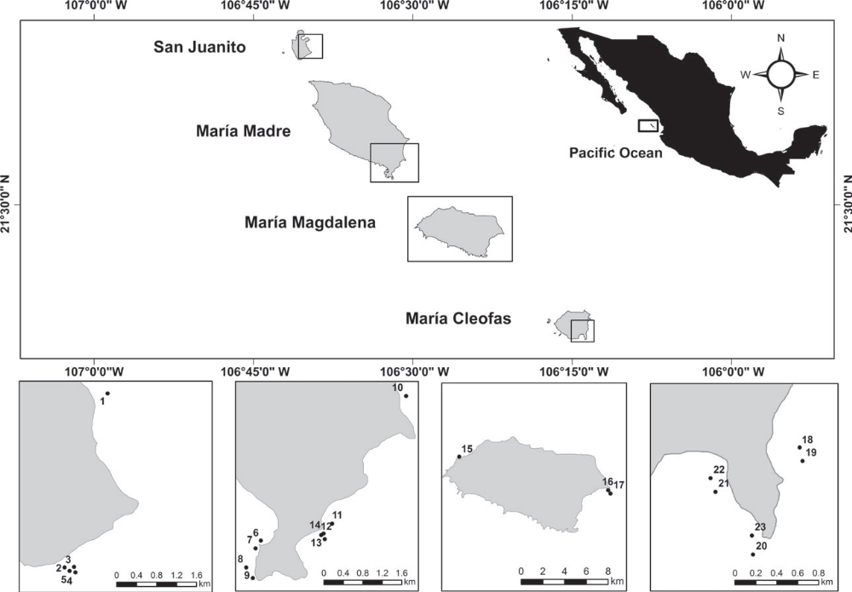

Slide 12
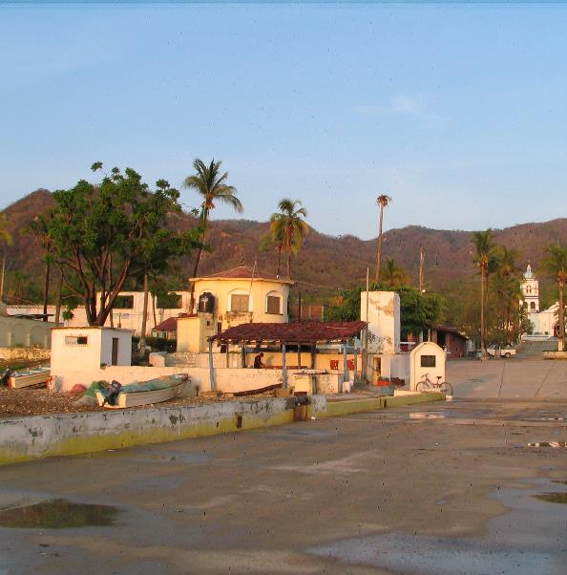
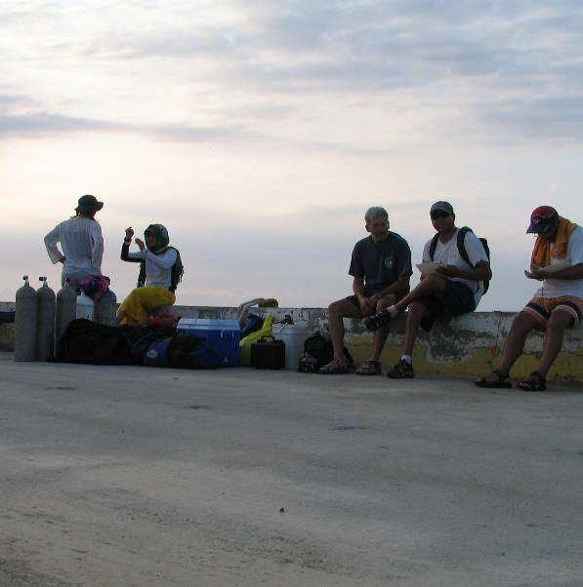

Slide 13
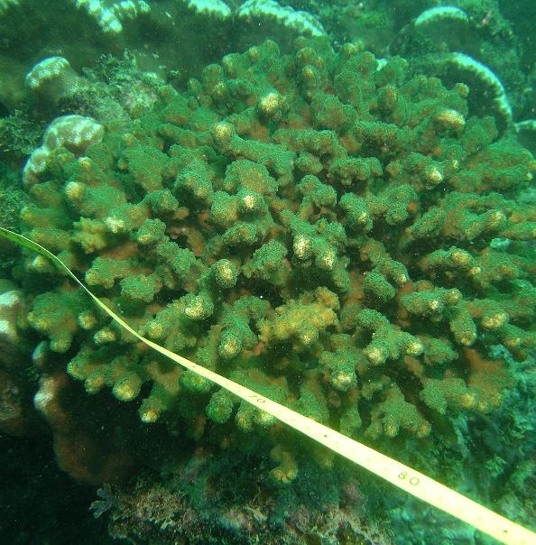
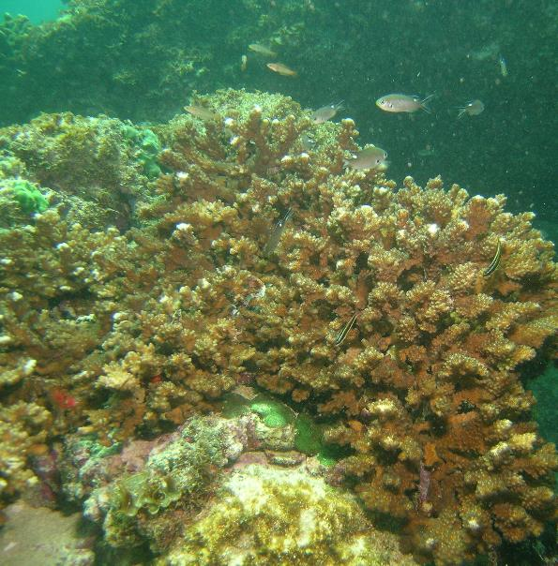

Slide 14
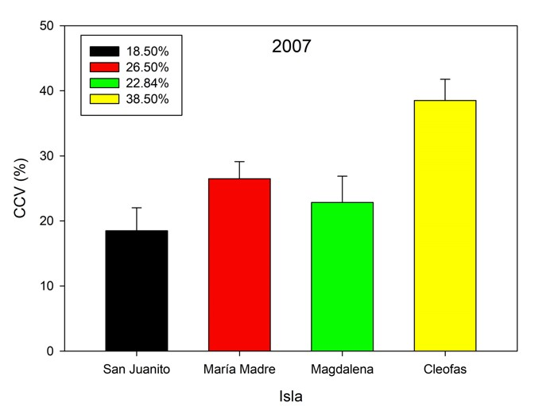
Riqueza de especies 2007
Species richness 2007
Pocillopora: 5 especies
Porites 2 especies
Psammocora: 3 especies
Pavona: 4 especies
Total 13 especies

Slide 15
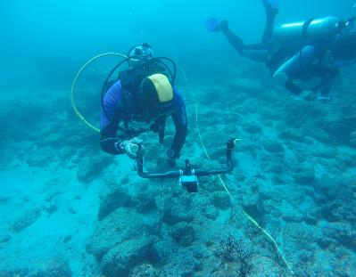
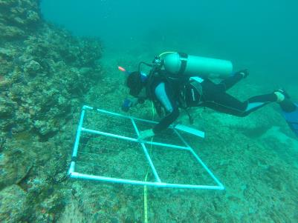
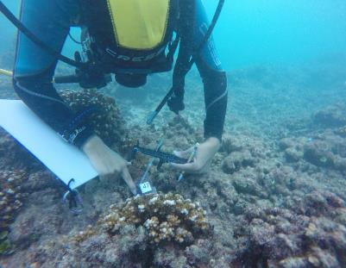
MONITOREO AMBIENTAL MARINO EN LOS ARRECIFES Y COMUNIDADES DE CORAL DE LA ISLA MARÍA CLEOFAS (RESERVA DE LA BIOSFERA ISLAS MARÍAS)
MARINE ENVIRONMENTAL MONITORING OF THE REEFS AND CORAL COMMUNITIES OF MARÍA CLEOFAS ISLAND (ISLAS MARÍAS BIOSPHERE RESERVE)

Slide 16
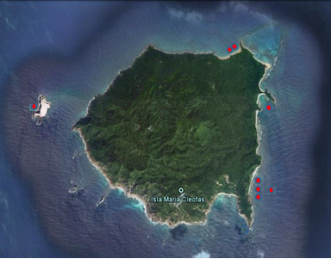
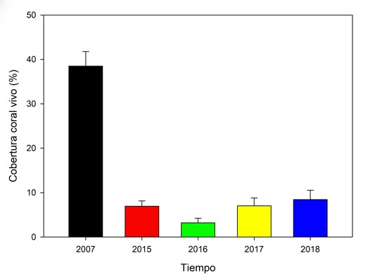
Resultados:
Sitios evaluados en el monitoreo de arrecifes coralinos de Isla Cleofas
Consecuencias:
CCV 2007= 38.5%*
CCV 2015= 6.8%
CCV 2016= 3.2%
CCV 2017= 7.0%
CCV 2018= 8.4%
*López.Pérez et al., 2016
Requiere Protección Requires Protection
Amenazas naturales y antrópicas:
Natural and anthropogenic threats:
-extreme weather events
Fenómenos meteorológicos extremos
-ENSO events
Eventos ENSO
Climate change
Cambio Climático
Pesca ilegal -illegal fishing

Slide 17
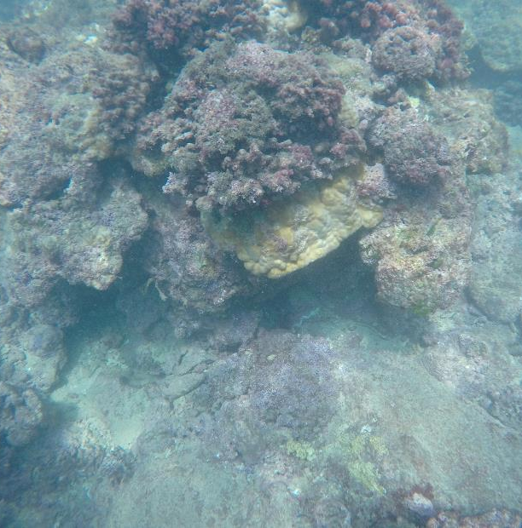
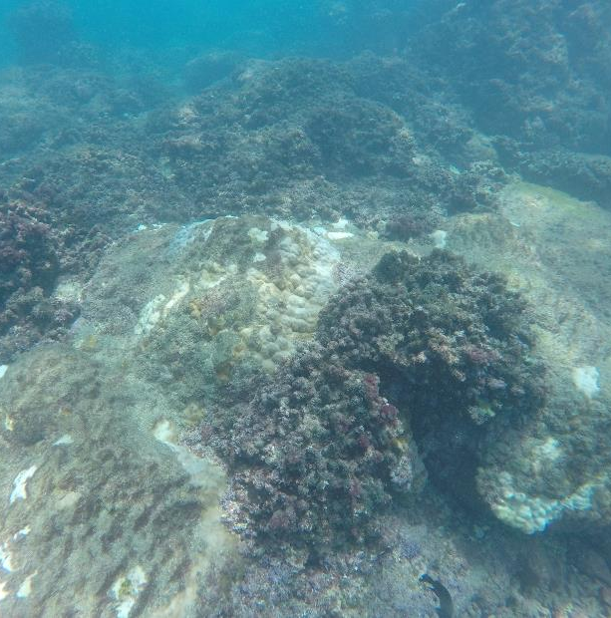

Slide 18
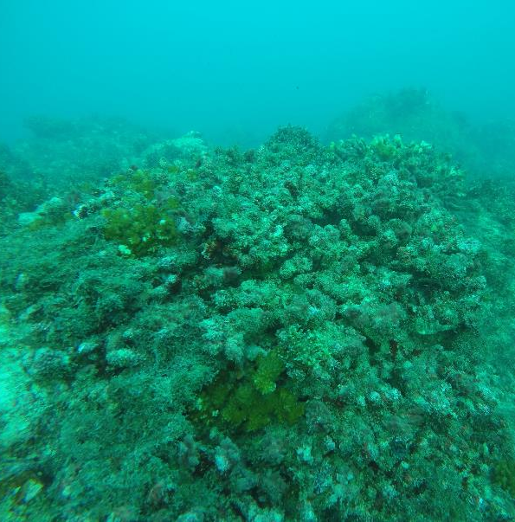
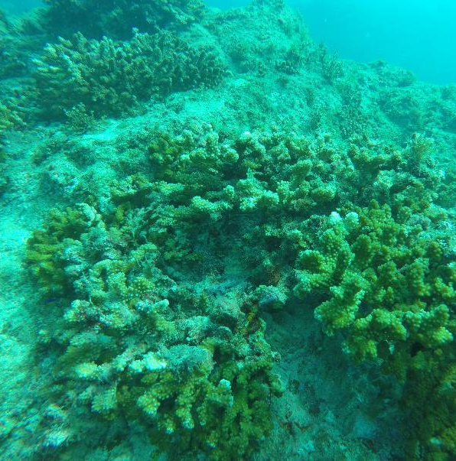

Slide 19
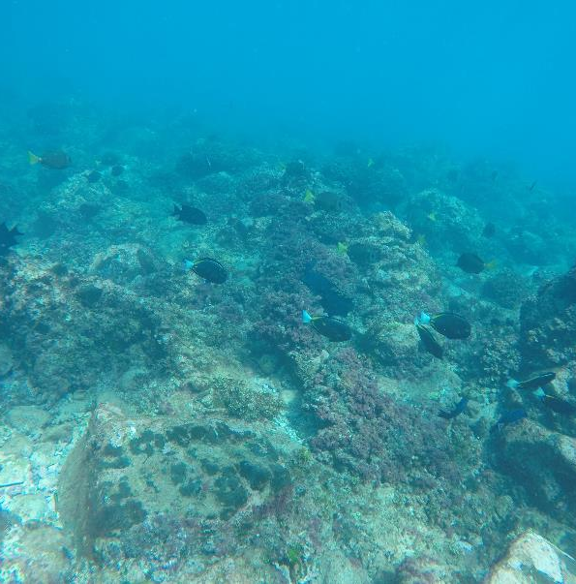
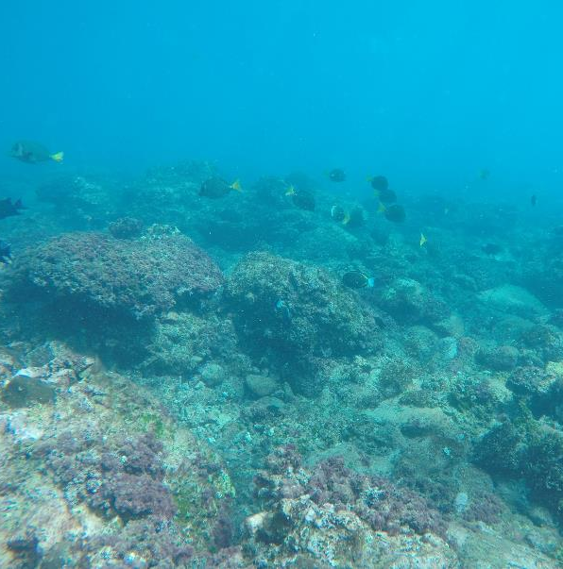

Slide 20
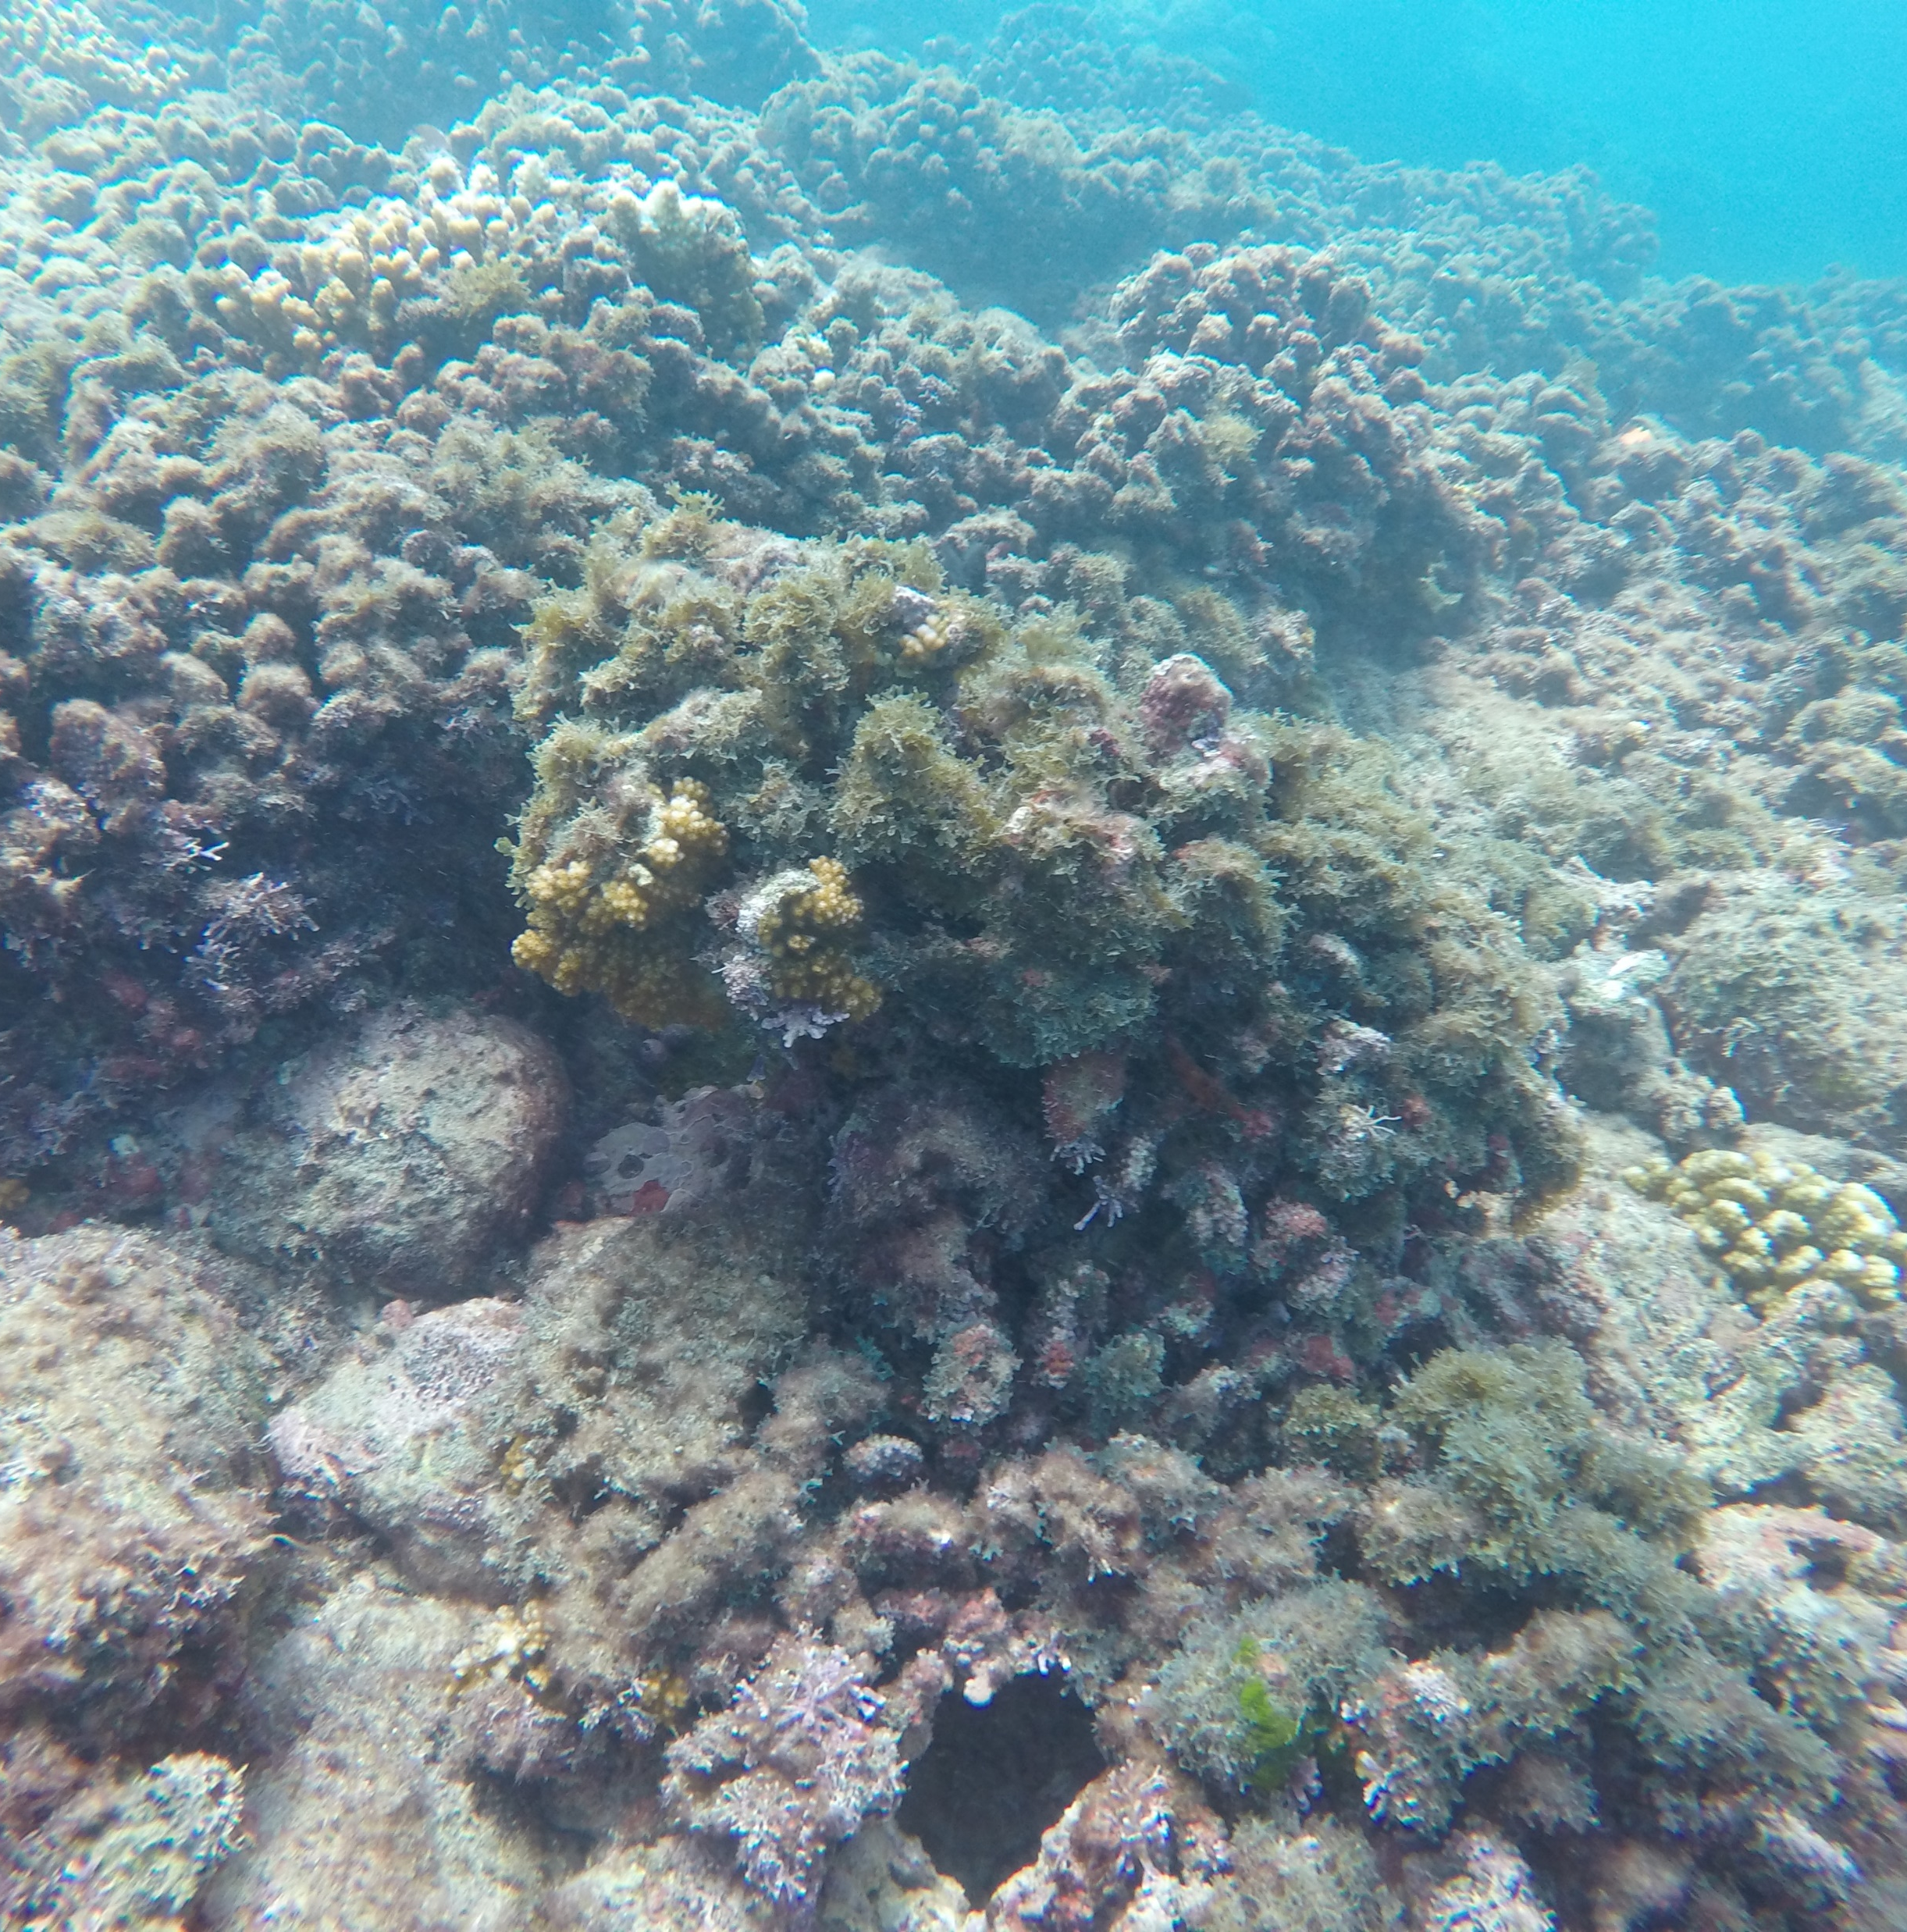
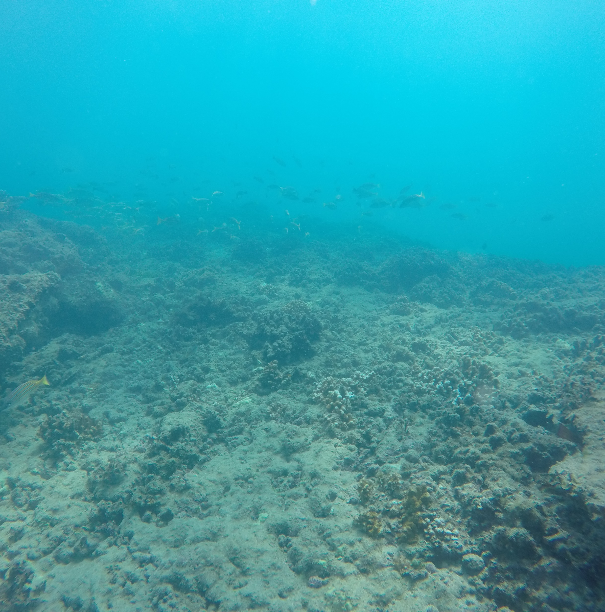

Slide 21
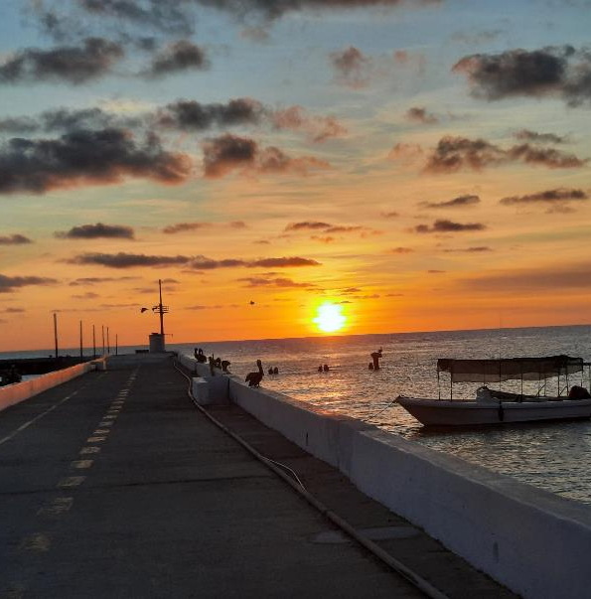
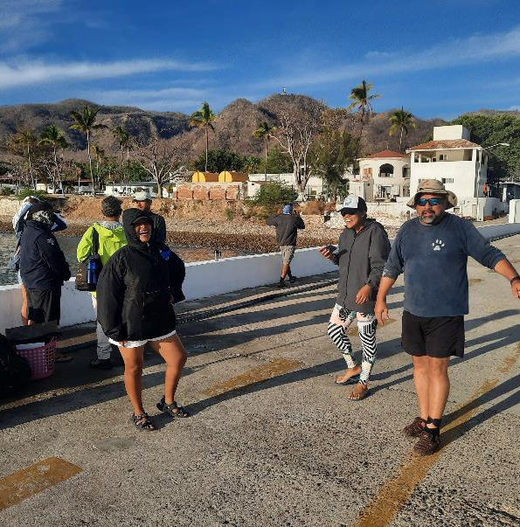
2021

Slide 22
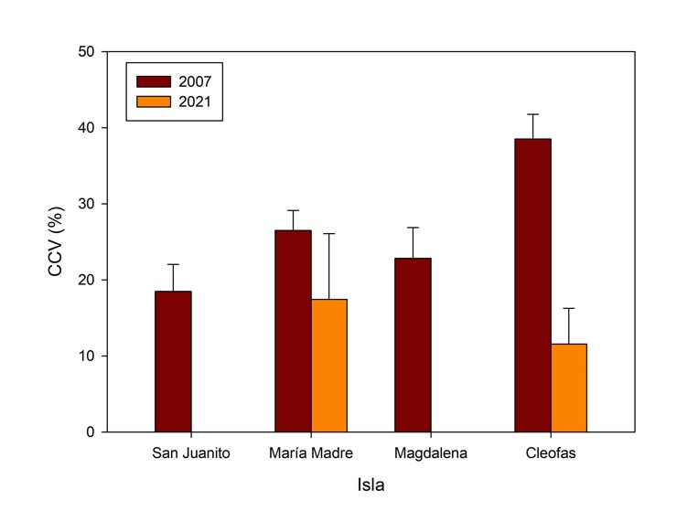
Riqueza de especies 2021
Species richness 2021
Pocillopora: 6 especies
Porites 2 especies
Psammocora: 1 especie
Pavona: 3 especies
Total 12 especies

Slide 23
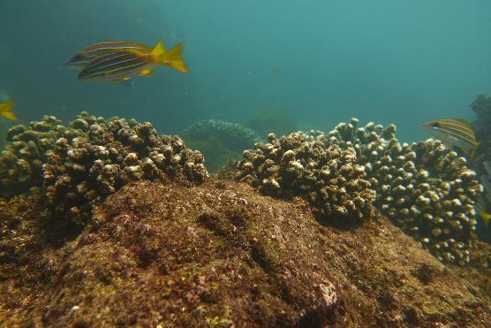
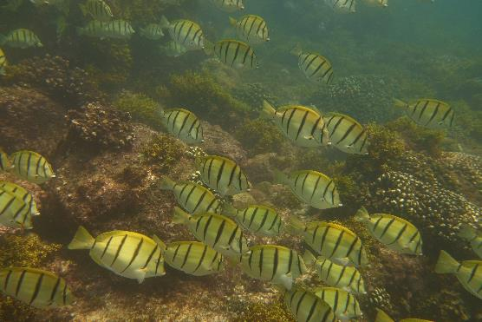

Slide 24
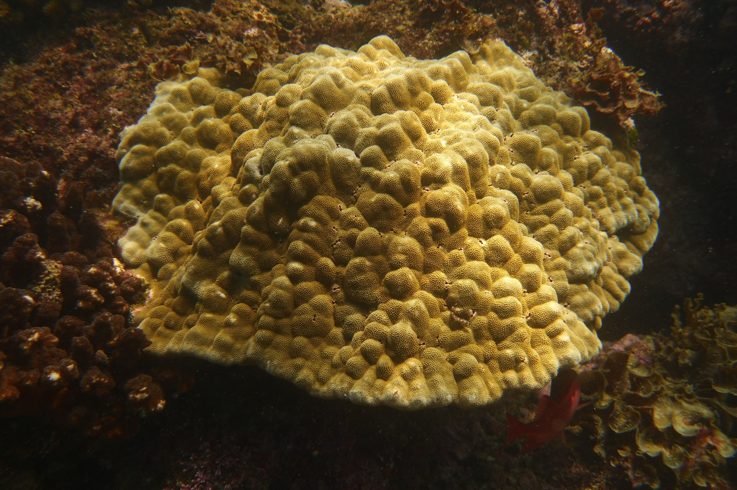
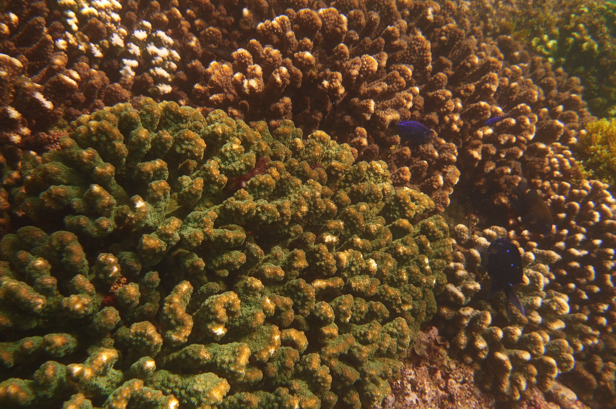

Slide 25
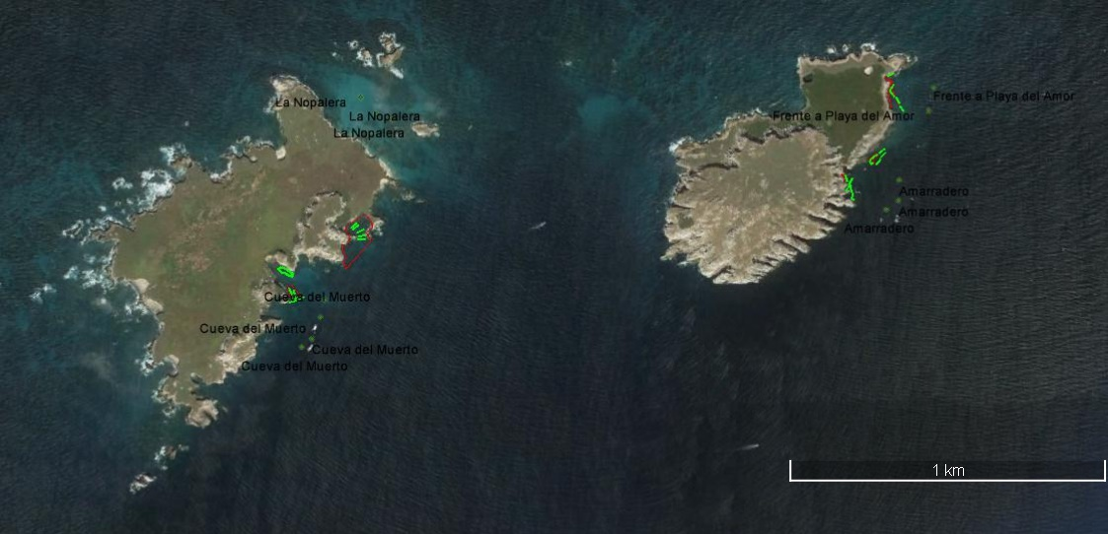

Slide 26
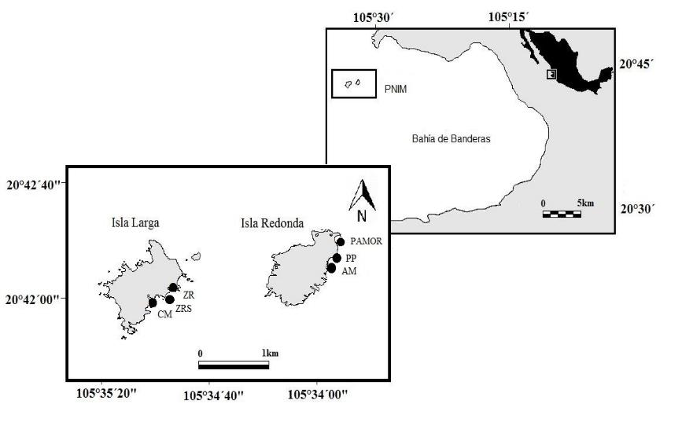
Área de Estudio
Isla Larga:
CM= Cueva del Muerto
ZR= Zona de restauración
ZRS= Zona Restauración Sur
Isla Redonda:
AM= Amarradero
PP= Plataforma Pavonas
PAMOR= Playa del Amor
Islas Marietas- Marieta Islands
Study area
Long Island:
CM= Cave of the Dead
ZR= Restoration zone
ZRS= South Restoration Zone
Round Island:
AM= Berth
PP= Pavonas Platform
PAMOR= Beach of Love

Slide 27
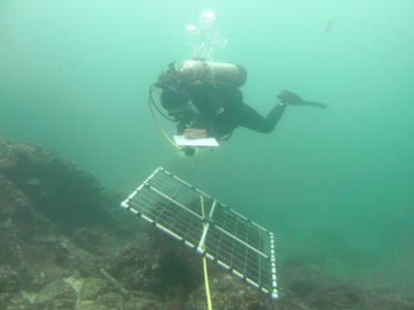
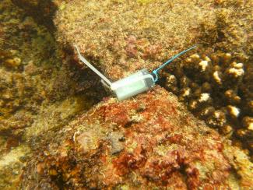
Métodos:
Estructura de la
Comunidad coralina:
30 Transectos de banda de 20m x 1m,
30 Transectos de banda de 25 x 1m con
6 marcos cuadrados de 1m²
1.5 a 12 m profundidad
Cobertura coralina
Normal, blanqueado, muerto
YSI 550A, ProDSS
Termógrafo Hobo Pendant
Registros de
Variables ambientales
  Base de datos NOAA NCEP EMC CMB GLOBAL Reyn_SmithOI.v2 monthly sst: Data 1981-2018 (1º x 1º, centrada en 20.5º N, 105.5º W)
Imágenes de satélite temperatura

Slide 28
Methods:
structure of the
Coral Community:
30 band transects 20m x 1m,
30 band transects 25 x 1m with
6 square frames of 1m2
1.5 to 12 m depth
coral cover
normal, bleached, dead
YSI 550A, ProDSS
Hobo Pendant Thermograph
Records of
environmental variables
  Database NOAA NCEP EMC CMB GLOBAL Reyn_SmithOI.v2 monthly sst: Data 1981-2018 (1º x 1º, centrada en 20.5º N, 105.5º W)
temperature satellite images

Slide 29
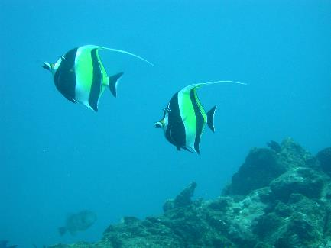

Abundancia:
Cilindros de observación
de 5m de radio/10 minutos
Censos de Peces
Abundancia y Biomasa (g·m²)
Transectos de banda de 20 x 2m
40m² área
Transectos de banda de 25 x 4m
100m² área.
Erizos:
Transectos de banda 20 x 1m
Censos de Equinodermos
Estrellas y Holoturoideos:
Transectos de banda 20 x 5m

Slide 30
Abundance:
observation cylinders
5m radius/10 minutes
Abundance and Biomass (g m2)
20 x 2m band transects
40m2 area
Fish Surveys
25 x 4m band transects
100m2 area.
hedgehogs:
Band transects 20 x 1m
Echinoderm Censuses
Stars and Holothuroids:
Band transects 20 x 5m

Slide 31


Videotransectos digitales de 25 m de largo y ∼0.4 m de ancho, filmados en ángulo recto y a 0.4 m del fondo marino
Estructura del hábitat bentónico
Complejidad estructural del sustrato se obtuvo mediante método de cadena (Aronson et al. 1994)

Slide 32
Digital video transects 25 m long and 0.4 m wide, filmed at right angles and 0.4 m from the seabed
Benthic habitat structure
Structural complexity of the substrate was obtained by chain method (Aronson et al. 1994)

Slide 33



Temperatura y cobertura de coral
Umbrales de blanqueamiento:
Alta Temperatura: 31.5°C
Baja Temperatura: 19°C

Slide 34
Coral cover and temperature
Bleaching thresholds:
High Temperature: 31.5°C
Low Temperature: 19°C

Slide 35





Slide 36


Slide 37


Marietas
Blanqueamiento alrededor del 70%
Whitening about 70%

Slide 38



Slide 39




Slide 40


Socioeconómico:
Visitantes
Capacidad de carga
Socioeconomic:
Visitors
Loading capacity
Cantidad de visitantes por año al PNIM
Number of visitors per year to the PNIM

Slide 41


Slide 42


2016
Fuente: CONANP

Slide 43

Programa de Restauración de la Playa del Amor”
Playa del Amor Restoration Program
Notes:
Este trabajo es parte o está dentro del proyecto de “Restauración de la Playa del Amor” de la Universidad de Guadalajara.

Slide 44


Fuente: CONANP

Slide 45



Slide 46



Slide 47



Slide 48



Slide 49



Slide 50


Slide 51
En la madrugada del 23 de octubre del 2022, el Parque Nacional Islas Marietas fue impactado por el huracán Roslyn en categoría 4 y 3 respectivamente.
In the early morning of October 23, 2022, the Islas Marietas National Park was impacted by category 4 and 3 hurricane Roslyn respectively.
El centro del huracán Roslyn tuvo su máximo acercamiento al PNIM en la madrugada del 23 de Octubre (01:00 a 04:00 am) entre 100 y 70 Km del flanco oeste de la isla, aproximadamente. No obstante el oleaje empezó un tiempo antes desde el suroeste.
The center of Hurricane Roslyn came closest to the PNIM in the early morning of October 23 (01:00 to 04:00 am) between 100 and 70 km from the west flank of the island, approximately. However, the swell started some time before from the southwest.
El PNIM fue impactado por oleaje de entre 5 y 7m de altura, muy posiblemente provocando fragmentación de las colonias de coral.
The PNIM was impacted by waves between 5 and 7m high, very possibly causing fragmentation of the coral colonies.

Slide 52





Slide 53




Slide 54



Slide 55


Slide 56


Juan Rodríguez y Lupita Chávez
Comité de vigilancia de la Isla del Coral
Juan Rodriguez and Lupita Chavez
Coral Island Vigilance Committee

Slide 57

Greenfield et al. 1970: “Un censo preliminar de los peces marinos de la costa del Estado de México, realizado durante marzo de 1967, reveló la presencia de una formación coralina bien desarrollada en el lado de sotavento de la Isla Jaltemba”
Greenfield et al. 1970: “A preliminary survey of the marine fishes of the coast of the state of Mexico, conducted during March 1967 revealed the presence of a well developed coral formation on the leeward side of Isla Jaltemba”
Carriquiry & Reyes Bonilla (1997) “La cobertura coralina y el espesor de la estructura arrecifal en Jaltemba (1987) fueron mayores que los observados en Punta Mita (en 1991), por lo que Jaltemba puede considerarse un arrecife mejor desarrollado”.
Carriquiry & Reyes Bonilla (1997) “The coral cover and thickness of the reef structure at Jaltemba (1987) were greater than those observed at Punta Mita (in 1991), which is why Jaltemba may be considered a better-developed reef.”

Slide 58



Slide 59
¿Que podemos hacer para tratar de restaurar el ecosistema coralino de bahía de Jaltemba?
What can we do to try to restore the coral ecosystem in bahía de Jaltemba?
Necesitamos implementar, a corto plazo, un proyecto de restauración coralina y, a mediano-largo plazo, un modelo de rehabilitación basado en la mitigación de la pérdida de coral y el incremento de la integridad ecológica de la comunidad; no obstante, este tipo de modelo incluye uno de los factores más importantes, la apropiación social de los beneficios y el uso apropiado de los recursos.
We need to implement, in the short term, a coral restoration Project, and in the mid-long term, a coral rehabilitation model based on mitigating coral loss and increasing the ecological integrity of the community; however, this kind of model includes one of the most important factor, the social appropiation of both the benefits and the proper use of the resources.

Slide 60






Valoración en servicios: $29.8 billones USD/año
Valuation in services: $29.8 billion USD/year

Slide 61




Estrategias de conservación -Internacional
75% (2019) – vulnerables/ en riesgo
Agenda 2030 – ONU 2015.”llamamiento a la acción para poner proteger el planeta …”
-Legal no vinculantes-

Slide 62
Conservation Strategies -International
75% (2019) – vulnerable/at risk
Agenda 2030 - UN 2015."call to action to protect the planet..."
-Legal non-binding-

Slide 63

Estrategia de conservación nacional…
National Conservation Strategy…

Slide 64
Estrategias legales-legal strategies
LEGEEPA: NOM-059-SEMARNAT-2010 (enlista especies de flora y fauna en condición de riesgo) y la (lists species of flora and fauna in risk condition) and the NOM-022-SEMARNAT-2003 (establece la preservación, conservación y restauración de los humedales costeros). (establishes the preservation, conservation and restoration of coastal wetlands).
CITES. No estrategias de restauración pero evita la comercialización-No restoration strategies but avoid comercialization

Slide 65

Estrategias locales-local strategies
Cierre de secciones marinas por parte de hoteles / locatarios-Closure of marine sections by hotels / tenants
Cierre de paso-step closure
“Adopción” de zonas o programas- “Adoption” of zones or programs

Slide 66




Listado de algunas iniciativas – Solo caribe
Gubernamentales: CONANP, INAPESCA
Académicas: ICMyL-UNAM-SECORE
AC u ONG: MAR Fund, Oceanus, Nature conservancy, Restorecoral, MAR2R(Akumal), WWF
+ 20 iniciativas locales y regionales

Slide 67
List of some initiatives – Caribbean only
Government: CONANP, INAPESCA
Academic: ICMyL-UNAM-SECORE
AC or NGO: MAR Fund, Oceanus, Nature conservancy, Restorecoral, MAR2R(Akumal), WWF
+ 20 local and regional initiatives

Slide 68


Esfuerzos de restauración a nivel mundial: Avances y retos
Restoration efforts worldwide: Progress and challenges
Bostrom et al. 2020 y Witt, 2012

Slide 69

Tiempo vs. Espacio- time vs. space
Bostrom et al. 2020

Slide 70






Avances en técnicas de restauración.
Advances in restoration techniques.

Slide 71






Slide 72








Slide 73
¿Cuáles son los avances??
Las técnicas están descritas desde los 70´s.
Ha incremento el sentido de urgencia = awareness.
¿Cuáles son los retos?
Planeación de proyectos a largo plazo. Financiamiento
Implementación de restauración ecológica .
  No es sólo la técnica o especies.
Colaboración entre instituciones (academia, gobierno, ONG, AC, etc).
Cambio climático (ENOS + blanqueamiento+ enfermedades + huracanes y tormentas)

Slide 74
What are the advances?
The techniques have been described since the 70's.
The sense of urgency = awareness has increased.
What are the challenges?
Long-term project planning. Financing
Implementation of ecological restoration.
It's not just technique or species.
Collaboration between institutions (academy, government, NGO, AC, etc).
Climate change (ENSO + bleaching + diseases + hurricanes and storms)

Slide 75

Eventos de blanqueamiento
+ intensos + frecuentes-Bleaching events + intense + frequent
  1982-83
  1997-98
  2001-02
  2005
  2008
  2009
  2010-11
  2014-2016

Slide 76



Enfermedades: + severas-Diseases: + severe

Slide 77


Slide 78


Huracanes y tormentas
+ intensos + frecuentes y todos juntos!!-Hurricanes and storms + intense + frequent and all together!!

Slide 79
Nuestro reto…Our challenge…
Implementar programas de restauración que lleven a una rehabilitación del sistema.
  Compromiso técnico a largo plazo para monitorear y evaluar.
  Capacidad de “adaptabilidad” ante los escenarios dinámicos.
  Compromiso social para involucrar a la sociedad (local y global).
Implement restoration programs that lead to a system rehabilitation.
  Long-term technical commitment to monitor and evaluate.
  Ability to "adapt" to dynamic scenarios.
  Social commitment to involve society (local and global).

Slide 80

Antes de comenzar cualquier proyecto, se debe de identificar: Before starting any project, you must identify:
Necesidades.
Oportunidades.
Retos.
Alcances (reales).
Needs.
Opportunities.
Challenges.
Scopes (real).

Slide 81
Principios para un programa de restauración coralina (ver Sunding et al. 2018)-Principles for a coral restoration program
El programa de restauración:
Incrementará la integridad ecológica.
  Considerará la información del pasado y del futuro.
Será sostenible a largo plazo.
Promoverá el involucramiento y participación social.
The restoration program:
It will increase ecological integrity.
It will consider information from the past and the future.
2. It will be sustainable in the long term.
3. It will promote social involvement and participation.

Slide 82

Integridad ecológica -Ecological integrity???
Datos ecológicos del sistema que estamos trabajando.
  Definición de nuestro sistema (ej. comunidad coralina o arrecife coralino).
  Qué organismos/ condiciones bióticas y abióticas lo componen? – Caracterización o línea base.
  Qué sabemos históricamente del lugar?
  Qué datos específicos de la salud y fisiología tenemos?
Ecological data of the system we are working on.
  Definition of our system (eg coral community or coral reef).
  What organisms/biotic and abiotic conditions make it up? – Characterization or baseline.
  What do we know historically about the place?
  What specific health and physiology data do we have?

Slide 83

Nuestra experiencia:Our experience:
Inicio en 2014 con primeras aproximaciones como técnica de restauración (datos de cobertura, reproducción y principios crecimiento)
Actual, en 2021 es un modelo de rehabilitación.
Started in 2014 with first approximations as a restoration technique (coverage data, reproduction and growth principles)
Currently, in 2021 it is a rehabilitation model.

Slide 84

La historia de nuestra experiencia…The story of our experience...
Estudios de reproducción – reclutamiento.
Resistencia al estrés térmico (por frio y calor) y otros estresores como nutrientes- usando marcadores fisiológicos y moleculares
Crecimiento y calcificación.
Simbiosis con otros organismos.
Cambios en la cobertura-composición comunitaria.
Entre otros…

Slide 85


En el 2017 iniciamos protocolo nuevo para sitios sin sustrato para sujeción. In 2017 we started a new protocol for sites without substrate for attachment.

Slide 86

1. Encontrar el sitio a restaurar.-1. Find the site to restore.
Sustrato disponible.
Presencia de colonias sanas (min 3%)
Generar línea base
Substrate available.
Presence of healthy colonies
(min 3%)
Generate Baseline

Slide 87

2. Colecta de fragmentos de oportunidad, sanos y del sitio (o cercano)-2. Collection of fragments of opportunity, healthy and from the site (or nearby)

Slide 88
Agradecimientos
Al apoyo operacional, logístico y los permisos otorgados por parte de las autoridades de la CONANP, la Secretaría de Medio Ambiente y Recursos Naturales (SEMARNAT), Secretaría de Gobernación (SEGOB), Secretaría de Marina (SEMAR), así como las facilidades otorgadas por parte de la Comisión Nacional de Seguridad (CNS) para llevar a cabo las actividades de investigación en Isla María Cleofas parte de la Reserva de la Biósfera Islas Marías.
A la asociación civil Protección y Restauración de Zonas Naturales (PROZONA A.C.) por su apoyo durante las salidas a campo.
Laboratorio Ecología Marina del CUCosta U de G: Dra. Paola Rodríguez Troncoso, M.C. María del Carmen Cortés Lara, Dr. Eric Bautista Guerrero.
Estudiantes de doctorado: Dra. Rosa Carmen Sotelo Casas M.C. Violeta Martínez, M.C. Vladimir Pérez de Silva, M.C. Hazel María Canizales Flores, Biól.Mar. Diana Elizabeth Morales De Anda, Biól.Mar. Jeimy Denisse Santiago Valentín, Biól. Aldo Alfonso Zavala Jiménez.
Estudiantes de Lic. en Biología CUC UdeG: Raúl Padilla Guzmán, Judith Velarde Lemus.
Estudiantes UABC: Oc. Mariana Cupul Cortés

Slide 89
Thanks to…
To the operational and logistical support and the permits granted by the CONANP authorities, the Ministry of the Environment and Natural Resources (SEMARNAT), the Ministry of the Interior (SEGOB), the Ministry of the Navy (SEMAR), as well as the facilities granted by part of the National Security Commission (CNS) to carry out research activities on Isla María Cleofas part of the Islas Marías Biosphere Reserve.
To the civil association Protection and Restoration of Natural Areas (PROZONA A.C.) for their support during field trips.
Marine Ecology Laboratory of the CUCosta U de G: Dr. Paola Rodríguez Troncoso, M.C. María del Carmen Cortés Lara, Dr. Eric Bautista Guerrero.
PhD students: Dra. Rosa Carmen Sotelo Casas M.C. Violeta Martinez, M.C. Vladimir Perez de Silva, M.C. Hazel María Canizales Flores, Biol.Mar. Diana Elizabeth Morales De Anda, Biol.Mar. Jeimy Denisse Santiago Valentin, Biol. Aldo Alfonso Zavala Jimenez.
Students of Bachelor of Biology CUC UdeG: Raúl Padilla Guzmán, Judith Velarde Lemus.
UABC students: Oc. Mariana Cupul Cortes

